Slide 1

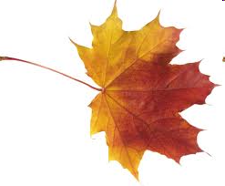
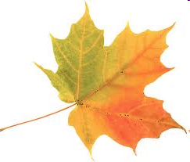
Цікаві математичні факти

Slide 2
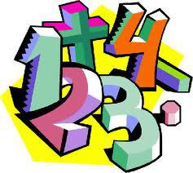
Якщо хочеш досягнути
У житті своїм вершин
Математику збагнути
Мусиш тонко, до глибин.
Калькулятор і комп’ютер, -
Хто сьогодні їх не зна?
Та за пояс їх запхнути
Може світла голова.
Якщо хочеш бізнесменом
Після школи, друже стать,
Аксіоми й теореми
Мусиш добре пам’ятать.
Якщо лікарем ти станеш,
То, мій друже, тут затям
Коли десь помилишся -
Хтось поплатиться життям.
Не кажу про космонавтів,
Вчителів і моряків.
Та коли чогось не знав ти,
Час це вивчити настав.
Не махай на все рукою,
Не лінуйся, а учись
Бо чого навчишся в школі,
Знадобиться ще колись!

Slide 3
1. Англійський математик Абрахам де Муавр в літньому віці одного разу виявив, що тривалість його сну зростає на 15 хвилин в день. Склавши арифметичну прогресію, він визначив дату, коли вона досягла б 24 годин — 27 листопада 1754. У цей день він і помер.
2. Серед усіх фігур з однаковим периметром, у кола буде найбільша площа. Але серед усіх фігур з однаковою площею, у кола буде найменший периметр.
3. Торт можна розділити 3 розрізами ножа на 8 рівних частин. Причому, є 2 способи. Які?

Slide 4

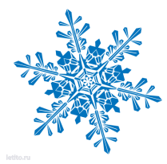
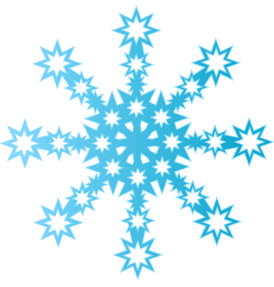
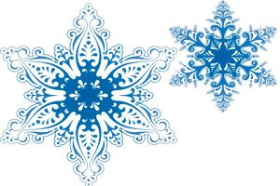
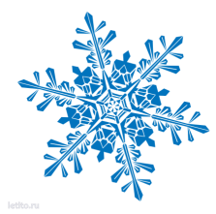
Відповідь:
Варіант 1.
2 рази впоперек, хрест на хрест (як зазвичай ріжуть торт). Вийде 4 шматки. 1 раз з ребра навпіл (тобто поверхня ножа горизонтальна поверхні столу).
Варіант 2.
Розрізати навпіл. Скласти половинки одна на іншу і розрізати вдруге. Потім знову зробити «бутерброд» з четвертинок і розрізати його навпіл.

Slide 5
4. Знак рівності «=» вперше застосував Роберт Рекорд в 1557 році.
5. Сума чисел від 1 до 100 — 5050.
6. З 1995-го року в Тайбеї, на Тайвані, жителям дозволено видаляти цифру чотири, так як на китайській мові ця цифра звучить як «смерть». У багатьох будівлях відсутній четвертий поверх.
7. Мить — це одиниця часу, яка триває приблизно соту долю секунди.
8. Першою жінкою-математиком вважається гречанка Гіпатія, що жила в єгипетській Олександрії в IV-V століттях н.е.

Slide 6

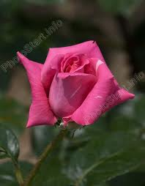
9. Число 18, є єдиним (крім нуля) числом, сума цифр якого в 2 рази менше нього самого.
10. Існує багато притч про те, як одна людина пропонує іншій розплатитися з нею за послугу таким чином: на першому клітку шахматної дошки той покладе одне рисове зернятко, на другій — два і так далі: на кожну наступну клітину вдвічі більше, ніж на попередню. В результаті той, хто розплачується таким чином, неодмінно розоряється. Це не дивно: підраховано, що загальна вага рису складе понад 460 мільярдів тонн.
11. Якщо помножити ваш вік на 7, потім помножити на 1443, то результатом буде ваш вік написаний три рази поспіль.
12. Число Пі було вперше обчислено індійським математиком Будхайяна в VI столітті нашої ери.

Slide 7
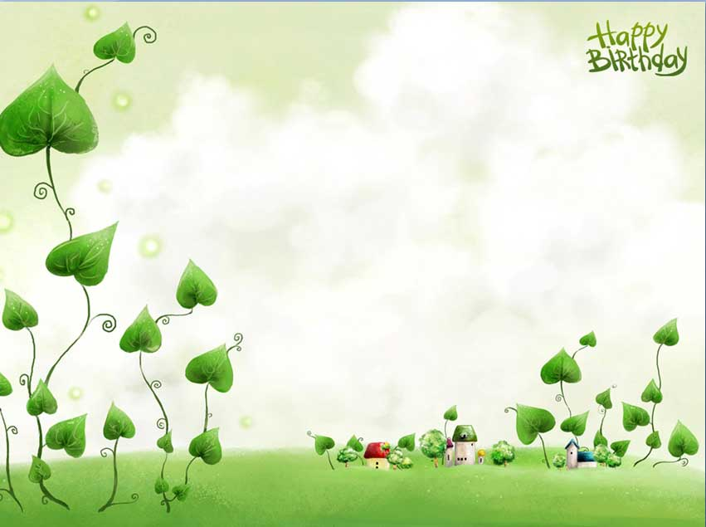
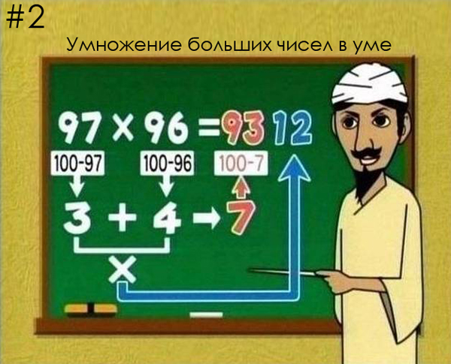
Усне множення великих чисел

Slide 8
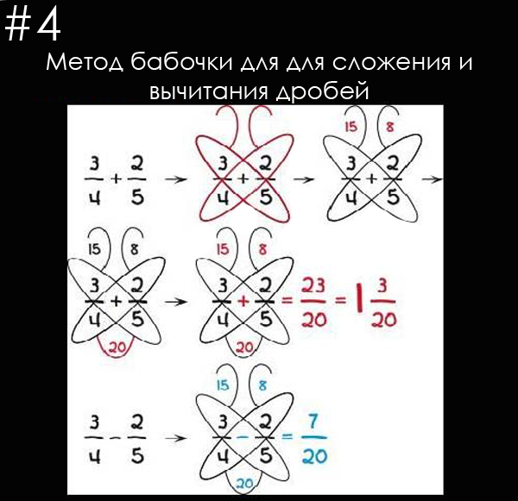
Метод метелика для додавання і віднімання дробів

Slide 9
Коли ти шукаєш процент від якого-небудь числа (наприклад, 40% від 300), Розклади обидва ці числа на 10 і момнож їх (4*30=120).

Slide 10
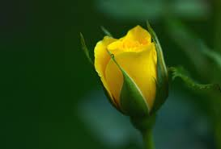
Презентацію підготувала учениця 7- Г класу
Федорова Анастасія

